Slide 1
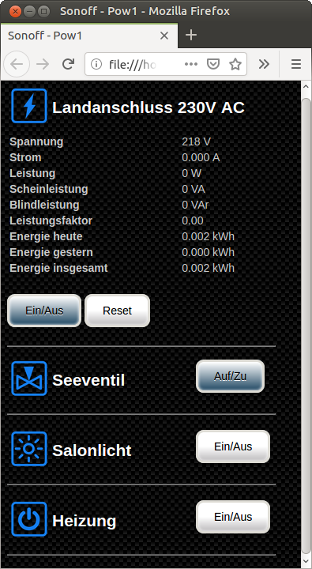
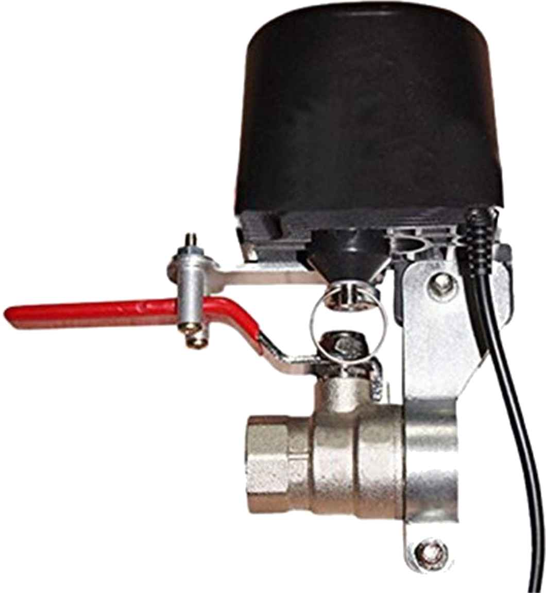
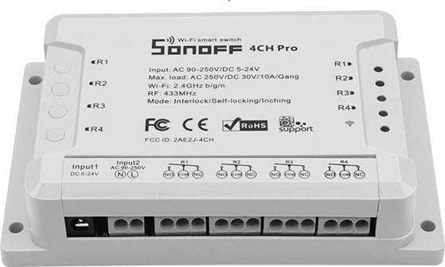
DIY Bootsautomation
open-boat-projects.org
Komponenten aus der Home-Automation
Anbindung über WLAN
Bedienung über Webbrowser
Gestaltung eigener Bedienseiten mit HTML-Code über vordefinierte Widgets und CSS
Freie Konfiguration von Symbolen und Namen
Keine JavaScript-Programmierung notwendig

